Slide 1
Van data naar informatie: Een dashboard over elektrisch mobiliteit en laadpalen

Slide 2
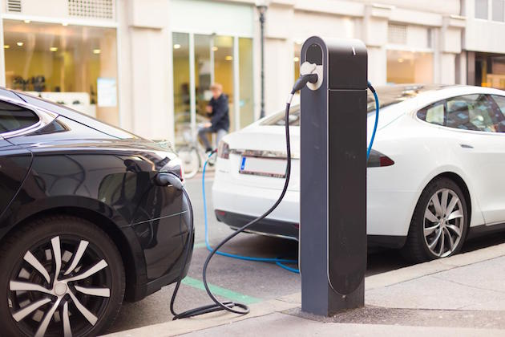
Laadpalen en elektrische auto data
Drie datasets (Alle drie te gebruiken):
OpenChargeMap
Data laadpaalgebruik (Bijgeleverde CSV)
Data aantallen elektrische auto’s

Slide 3
OpenChargeMap
Data beschikbaar via API (https://openchargemap.org/site/develop/api)
Aanmelding nodig
POI Data: Zie voorbeeld in documentatie van API call (Let op land en aantal results in het voorbeeld)
Potentiële informatie
Aantal laadpalen
Per gemeente
Provincie
Visualiseer data op een kaart
Type laadpalen (AC/DC)
Zijn de tarieven transparant
…..

Slide 4
Laadpaaldata
Data per oplaadsessie
Started: Starttijd van de laadsessie
Ended: Eindtijd van de laadsessie
TotalEnergy: Totaal verbruikte energie in Wh
ConnectedTime: Tijd verbonden aan laadpaal
ChargeTime: Tijd echt aan het laden
MaxPower: Maximaal gevraagde vermogen (W)
Opfris cursus elektriciteit en eenheden: https://www.youtube.com/watch?v=t28sDC4mKdE

Slide 5
Laadpaal data
Potentiële informatie
Hoe ziet een gemiddeld bezetting van een laadpaal er uit?
Wat is het verschil tussen laden en bezetten van een laadpaal?
Hoe ziet het gemiddelde laadprofiel er uit?
Wat is de verdeling in vermogens?
….

Slide 6
Aantallen elektrische auto’s
Download csv of via API (https://opendata.rdw.nl/)
Welke datasets te combineren?!
Potentiële informatie
Aanschaf elektrische auto’s over tijd
Welke merken zijn hot?
Welke modellen (Hoe ga je om met verschillende spelling?)
Wat is de gemiddelde aanschaf prijs?
Kun je plug-in hybride auto’s identificeren?
….

Slide 7
Opdracht
Maak een dashboard in een tool naar keuze (Bijv. Tableau/PowerBI/Streamlit/Dash)
Probeer het dashboard in hoge mate interactief te maken
Dashboard hoeft niet in Python gemaakt te worden. Data inspectie is wel noodzakelijk.
Presenteer belangrijkste bevindingen in max 10 minuten – live vanuit het dashboard
Focus op het aspect van de inzichten die je hebt gegenereerd vanuit de data, welke toegevoegde analyses hebben jullie gedaan

Slide 8
Deadlines
In te leveren voor: Donderdag Dashboard (Online of bestand)
Presenteren op Vrijdag
+/- 10 minuten
5 minuten vragen
Indeling wordt zsm bekend gemaakt

Slide 9
Beoordeling (IDS)
 | Onvoldoende (cijfer 4.5) | Voldoende (cijfer 6) | Goed (cijfer 7.5) | Uitstekend (cijfer 9)
Opschonen (IDS) | Importeert en gebruikt de data zonder te inspecteren | Inspecteert de data en verwijderd duidelijke fouten (NA-waardes, duplicates) | Inspecteert de data en verwijderd of vervangt foutieve (NA-waardes, duplicates, outliers) | Inspecteert de data en verwijderd of vervangt beargumenteert foutieve (NA-waardes, duplicates, outliers, spellingsfouten, tijd)
Data naar informatie (IDS) | Dashboard geeft alleen beschrijvende informatie weer zoals in de data gegeven | Dashboard geeft alleen verdelingen van data weer maar er zijn geen nieuwe variabelen of inzichten gegenereerd | Dashboard geeft verdelingen van data weer maar er zijn nieuwe variabelen en inzichten gegenereerd (bijv. verandering over tijd) | Dashboard geeft verdelingen van data weer maar er zijn nieuwe variabelen en inzichten gegenereerd, inclusief verdiepende analyses zoals profielen en het koppelen van de verschillende datasets

Slide 10
Beoordeling (IDS)
 | Onvoldoende (cijfer 4.5) | Voldoende (cijfer 6) | Goed (cijfer 7.5) | Uitstekend (cijfer 9)
Voorspellen (IDS) | Er is geen inzicht over het verloop van de data in de tijd | Er is inzicht in de verschillen in de data in de tijd en de groep beargumenteerd mondeling hoe dit in de toekomst uitpakt | Er wordt gebruikt gemaakt van het lineair doortrekken (of lineaire regressie o.b.v. 1 a 2 variabelen) van de trends | Er wordt gebruikt gemaakt een statistisch model met meerdere variabelen als voorspeller of meerdere modellen in 1 keer

Slide 11
Beoordeling (VA)
​ | Onvoldoende (cijfer 4.5)​ | Voldoende (cijfer 6)​ | Goed (cijfer 7.5)​ | Uitstekend (cijfer 9)​
Lijngrafiek (VA)​ | Bevat geen lijndiagram.​ | Bevat een lijndiagram van het aantal voertuigen per maand. ​ | Bevat een lijndiagram van het aantal voertuigen per maand per brandstof categorie. ​ | Bevat een cumulatieve lijndiagram van het aantal voertuigen per maand per brandstof categorie. Met een juist gekozen x-as en y-as titel.​ ​
Kaart (VA)​ | Bevat geen kaart.​ | Bevat een kaart waar elk punt een laadpunt is.​ | Bevat een kaart waar het gebied (naar keuze) het aantal laadpunten weergeeft obv kleurcode met legenda. ​ | Bevat een kaart waar het gebied (naar keuze) het aantal laadpunten weergeeft obv kleurcode met legenda. Gebieden zijn te selecteren met bijv. een dropdown menu.​

Slide 12
Beoordeling (VA)
​ | Onvoldoende(cijfer 4.5)​ | Voldoende(cijfer 6)​ | Goed(cijfer 7.5)​ | Uitstekend (cijfer 9)​
Histogram(VA)​ | Bevat geen histogram.​ | Bevat een histogram van de laadtijd. Met een juist gekozen x-as en y-as label en titel.​ | Bevat een histogram van de laadtijd. Met een juist gekozen x-as en y-aslabel en titel. Dit in combinatie met een annotatie van het gemiddelde en de mediaan.​ | Bevat een histogram van de laadtijd. Meteen juist gekozen x-assen y-as label en titel. Dit in combinatie meteen annotatie van het gemiddelde en de mediaan en een benadering van de kansdichtheidsfunctie.​ ​

